Slide 1
Mutfak Hizmetleri Yönetimi

Slide 2
Mutfağın Organizasyon (Örgüt) Yapısı
Organizasyon (Örgüt) yapısı; bir işletmenin amaçlarını gerçekleştirmek üzere, çalışanları ve faaliyet birimlerini ne şekilde bir araya getirdiğini tanımlayan yapıdır. Otel işletmelerinde mutfak örgüt yapısı kavramı ile anlatılmak istenenler şu şekilde gibi sıralanabilir:

Slide 3
Mutfağın Organizasyon (Örgüt) Yapısı
1. Mutfağın amacı doğrultusunda mutfakta yerine getirilmesi gereken işler:
Bu işler yemek üretimini temin edebilmek için yiyecek malzemelerinin satın alınması, teslim alınması, belirli sürelerle belirli ısı derecelerinde depolanması, hazırlanması, pişirilmesi, servise sunulması ve üretim sonrası mutfağın ve mutfak araç gereçlerinin temizliği şeklinde sıralanabilir.

Slide 4
Satın alma

Slide 5
Teslim alma

Slide 6
Depolama

Slide 7
Pişirmeye Hazırlama

Slide 8
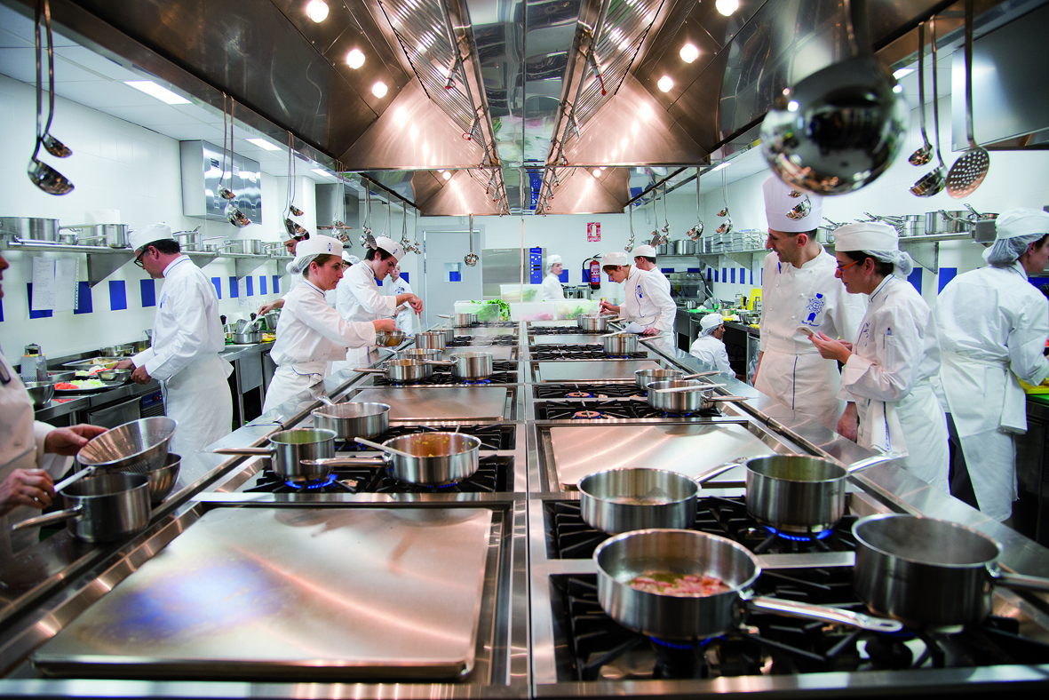
Pişirme

Slide 9
Servise sunum

Slide 10
Çöp toplama ve bulaşık

